Slide 1
PDC 帮助文档
PIC Data Convert

Slide 2
简介
为简化电子墨水屏控制器转化广告图片而做的努力

Slide 3
为灰阶电子墨水屏制作DTA文件

Slide 4
Step 1. 制作位深度为2的灰阶图片

Slide 5
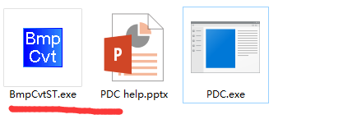
打开附带软件 BmpCvtST.exe

Slide 6
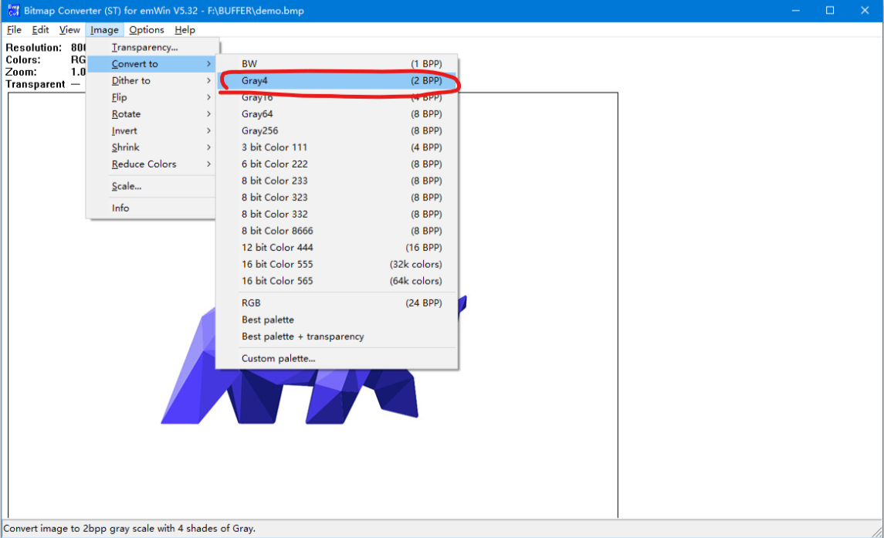
选择所需的图片并转化

Slide 7
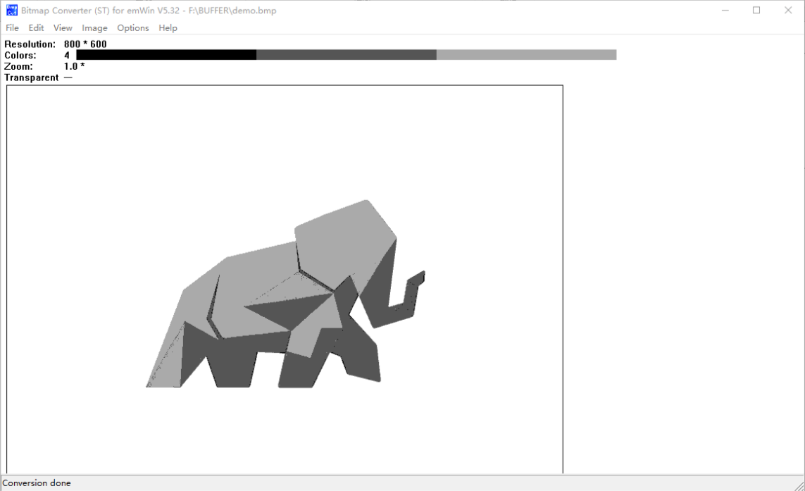
转化后效果如下

Slide 8
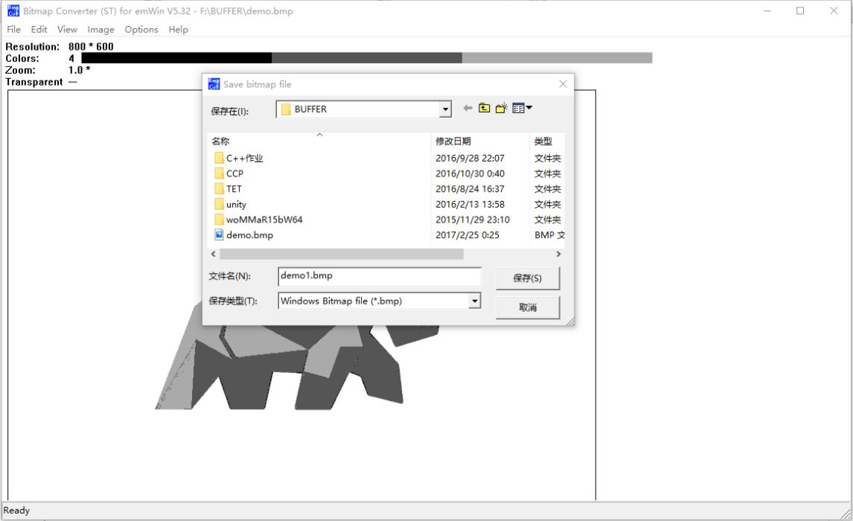
点击File选项中的”Save As..”另存为图片demo1.bmp

Slide 9
Step 2. 将去色图片转化为DTA文件

Slide 10
Method 1. 进入Windows CMD命令行
请百度”如何使用命令行”
进入到PDC目录下
输入PDC即可查看帮助文件
也可通过使用脚本文件进行简单的操作

Slide 11
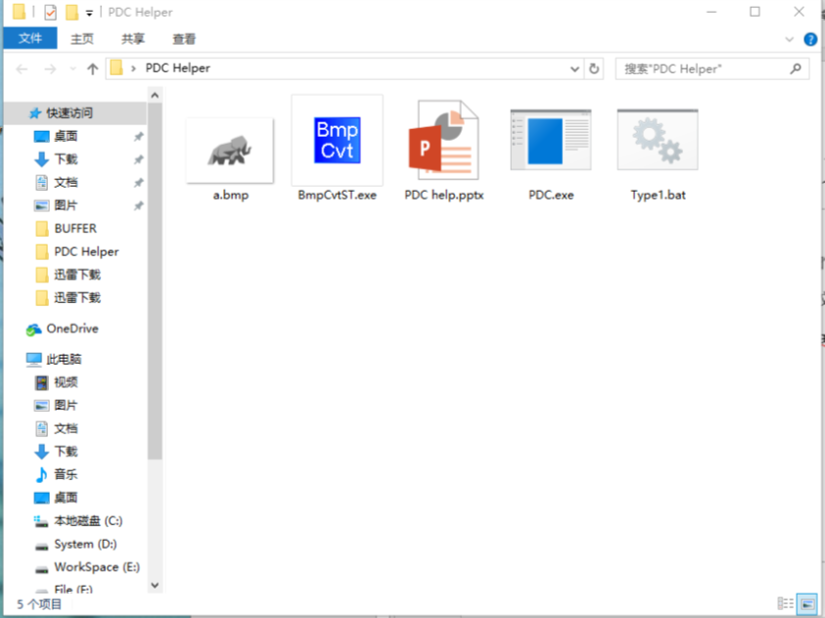
Method 2. 脚本方式
执行命令如下：
将本目录下名为a.bmp的文件转化为a.dta文件
将刚才转化好的demo1.bmp文件复制到本文件夹下并更名为a.bmp

Slide 12
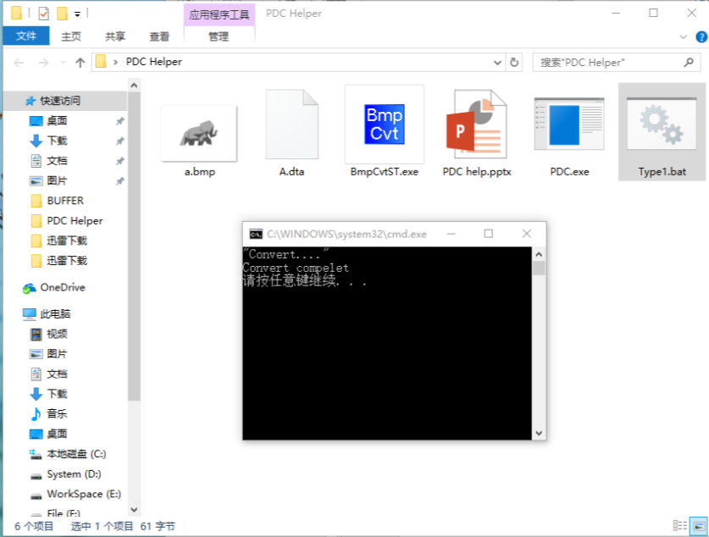
点击Type1.bat后将得到a.dta文件

Slide 13
注意事项
由于是初步开发的功能，目前该转换方法只支持将600*800或者800*600的BMP文件转换为DTA文件，也就是灰阶电子墨水屏(Type1)
暂不支持其他分辨率的图片自动转化到600*800或者800*600
暂不支持彩色BMP文件直接转化为DTA文件
暂不支持ATD文件(Type2)的格式转化
暂无图形化界面进行操作

Slide 14
暂无：为双色电子墨水屏制作ATD文件

